Slide 1
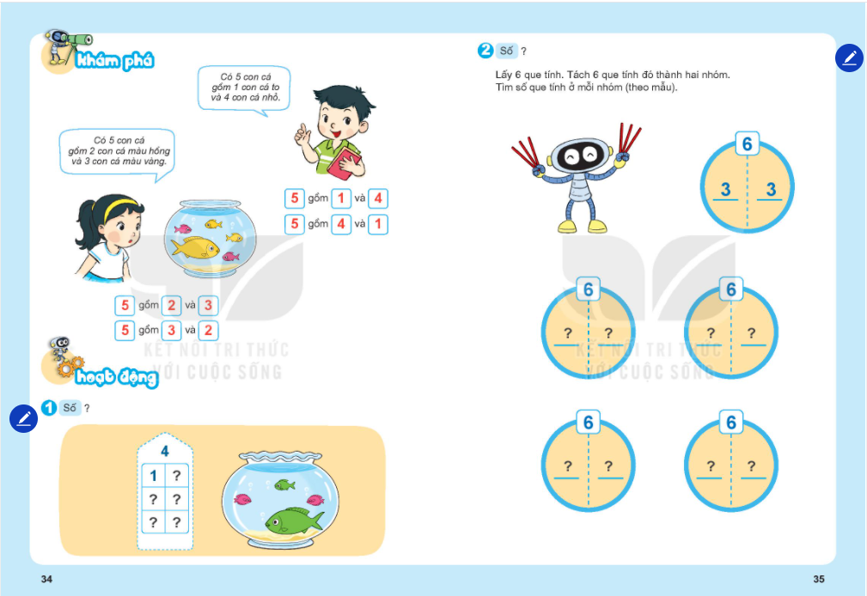

Slide 2
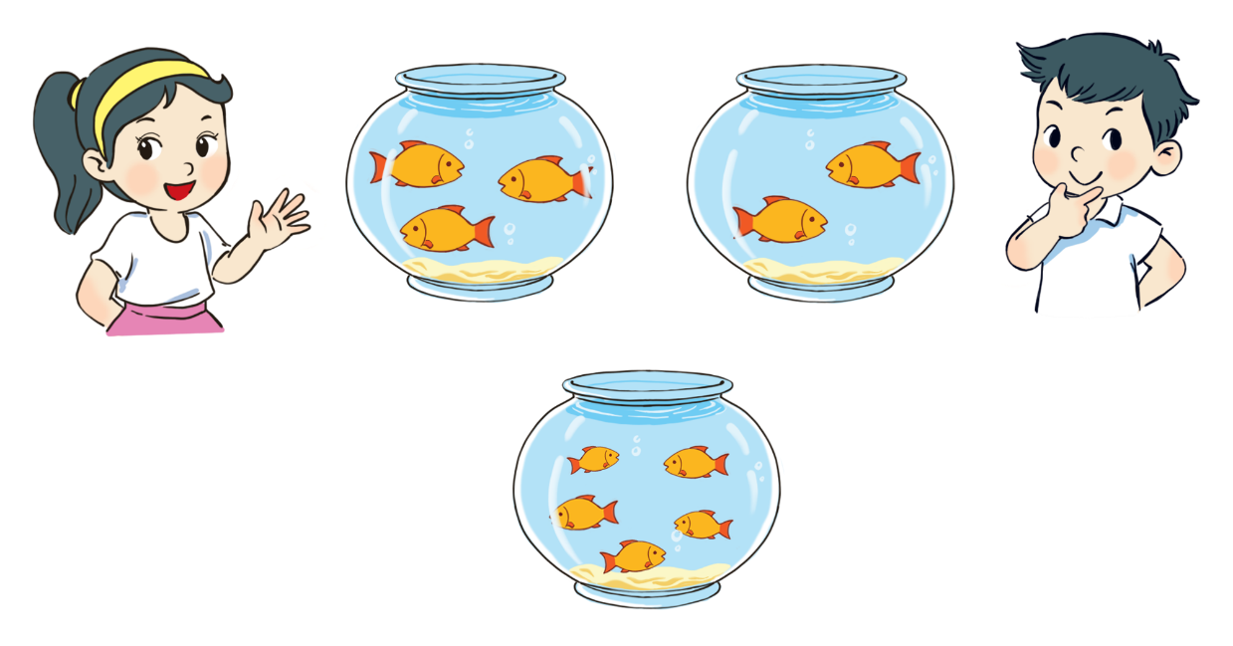
CHỦ ĐỀ 1
CÁC SỐ TỪ 0 ĐẾN 10
BÀI 5
Mấy và mấy( TIẾT 2)

Slide 3

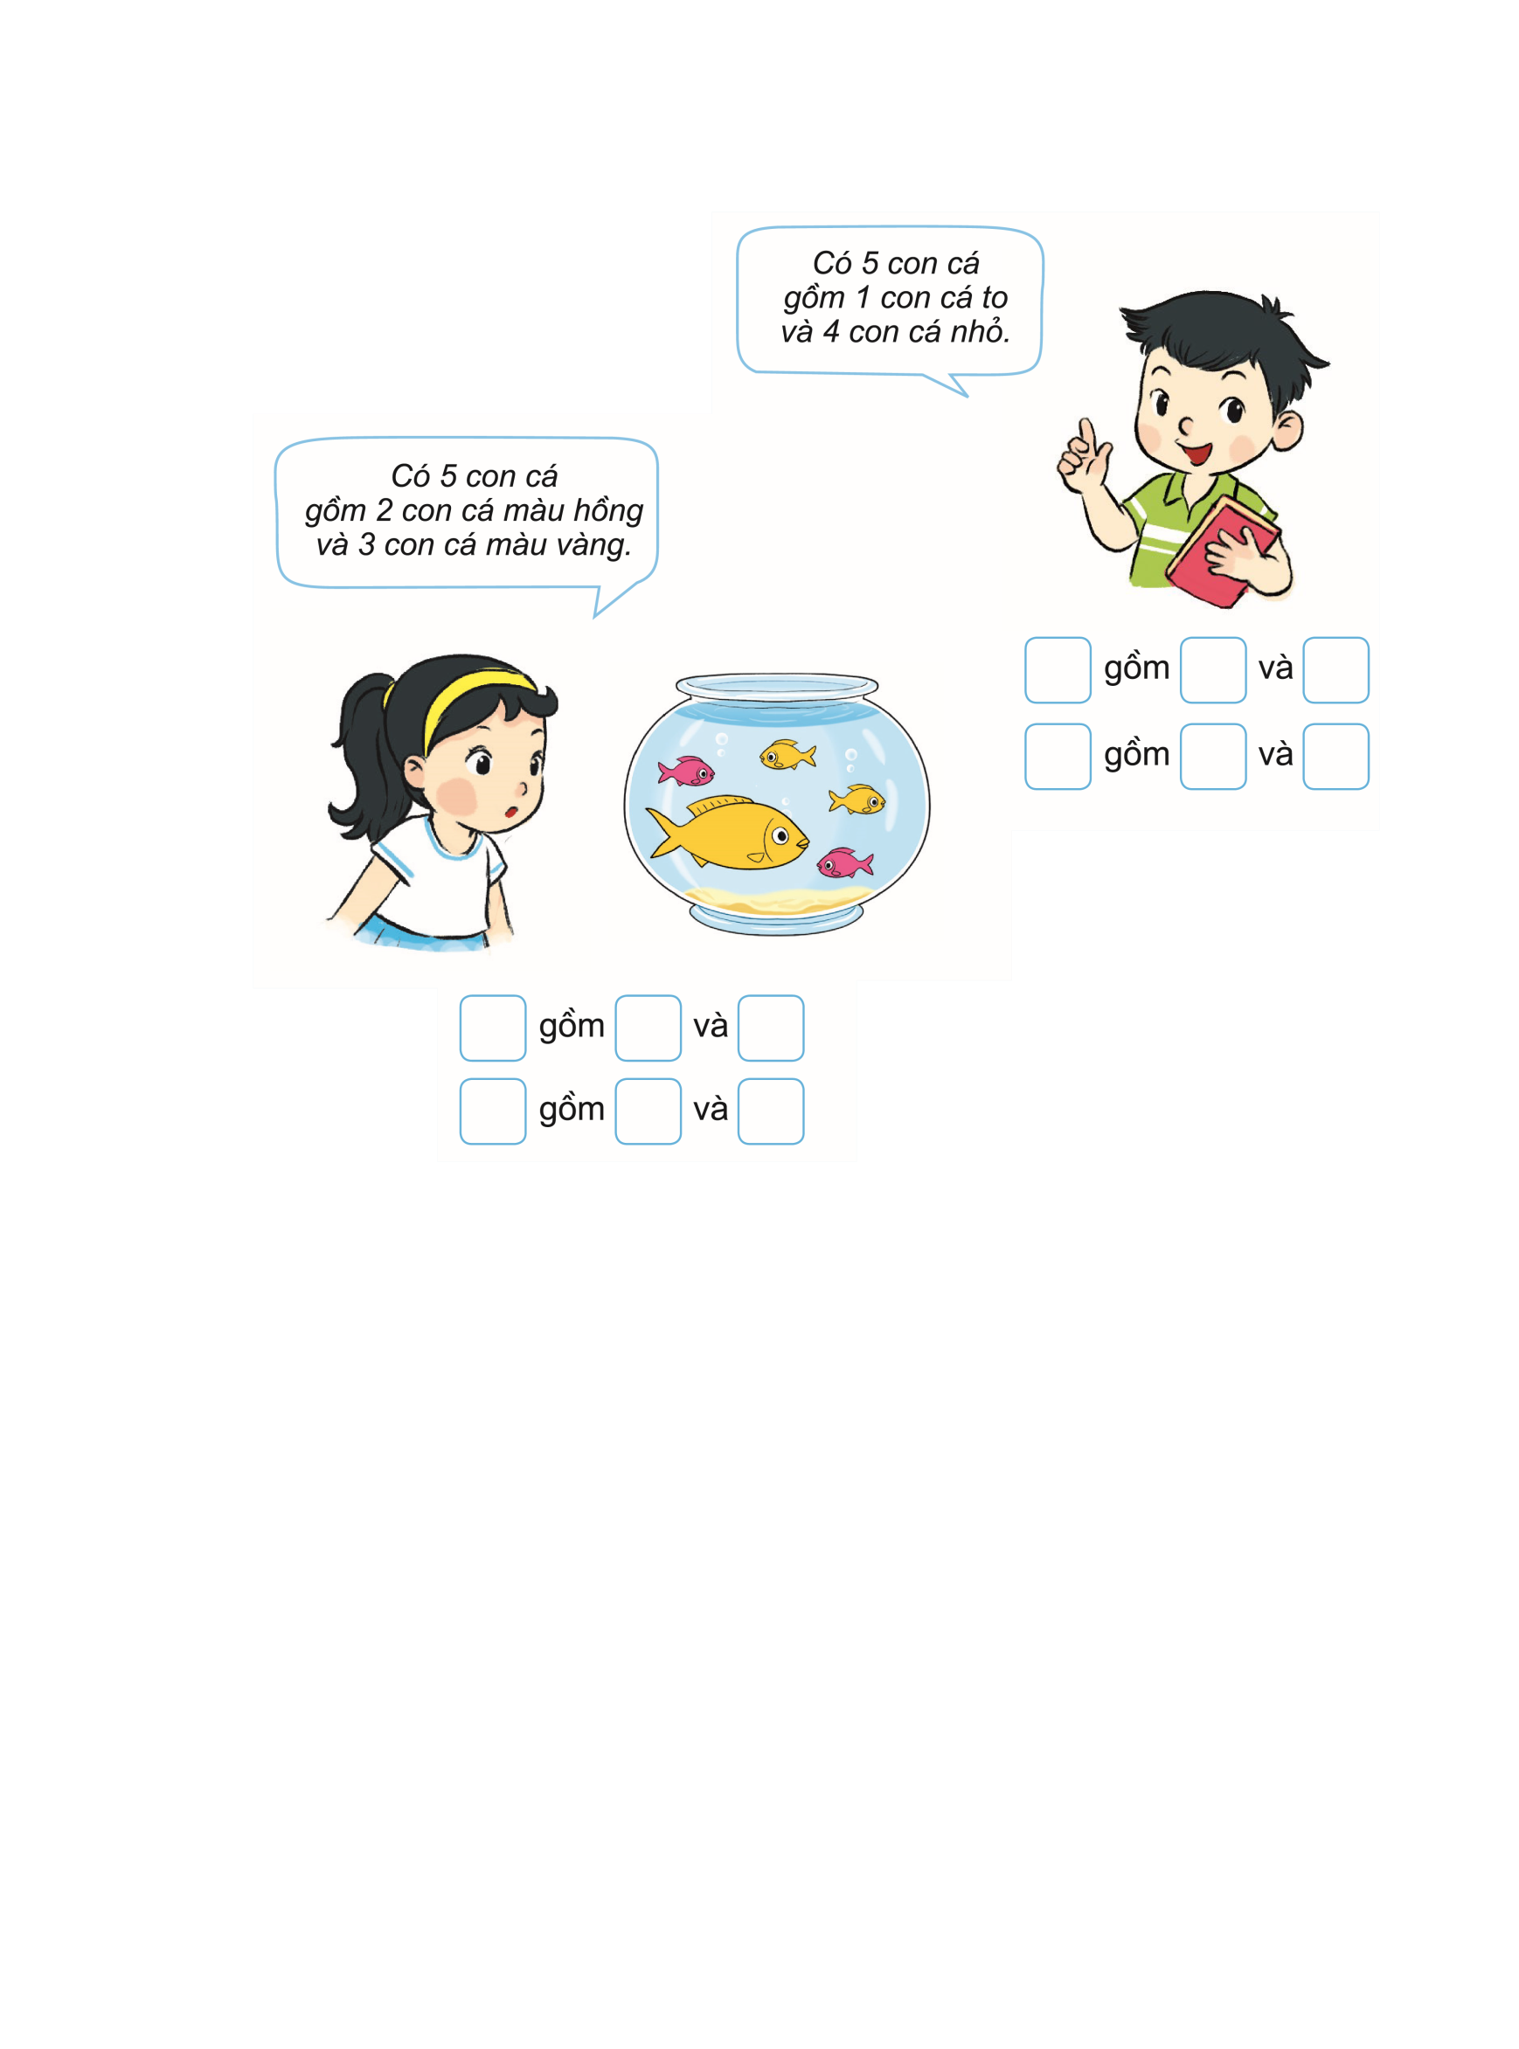
Đếm cá theo màu sắc

Slide 4









Có 5 con cá
gồm 2 con cá màu hồng và 3 con cá màu vàng
?
?
?
Có:
2
5
2
3
?
Con cá màu hồng
gồm
và
?
?
?
5
gồm
3
2
3
và
?
Con cá màu vàng

Slide 5
Đếm cá theo kích cỡ (to, nhỏ)

Slide 6

Có 5 con cá gồm 1 con cá to và 4 con cá nhỏ
?
?
?
5
gồm
1
4
Có:
?
và
1
Con cá to
?
?
?
5
gồm
4
1
và
?
4
Con cá nhỏ

Slide 8

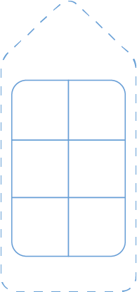











1
Số ?
4
3
1
?
3
?
?
Đố các bạn biết 4
gồm mấy và mấy?
1
2
?
?
?
2
?

Slide 9

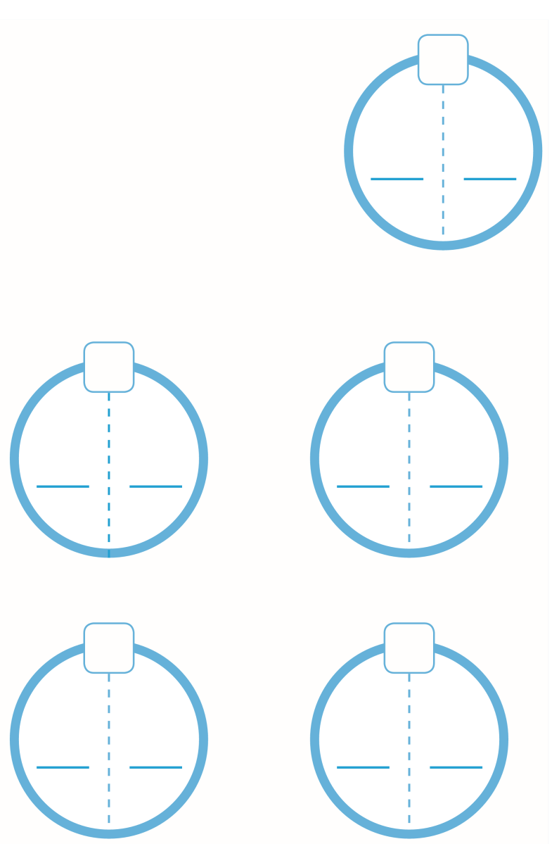
6
3
3
2
Số ?
6
6
Lấy 6 que tính. Tách 6 que tính đó thành hai nhóm.
Tìm số que tính ở mỗi nhóm (theo mẫu).
?
?
?
?
6
6
?
?
?
?

Slide 10


2
Số ?
6
3
3
?
?
Đố các bạn biết 6
gồm mấy và mấy?

Slide 11
2
Số ?
6
1
5
?
?
Đố các bạn biết 6
gồm mấy và mấy?

Slide 12
2
Số ?
6
5
1
?
?
Đố các bạn biết 6
gồm mấy và mấy?

Slide 13
2
Số ?
6
2
4
?
?
Đố các bạn biết 6
gồm mấy và mấy?

Slide 14
2
Số ?
6
4
2
?
?
Đố các bạn biết 6
gồm mấy và mấy?

Slide 15
Thank you!

